Slide 1
МКОУ Отрадненская СОШ
Дошкольные группы
Развитие речи дошкольников через литературное творчество
Кузьменко Л.Н.
Отрадненское
2015

Slide 2
Дошкольный возраст — это период активного усвоения ребенком разговорного языка, становления и развития всех сторон речи: фонетической, лексической, грамматической. Полноценное владение родным языком в дошкольном детстве является необходимым условием решения задач умственного, эстетического и нравственного воспитания детей.

Slide 3
Основные задачи развития речи — воспитание звуковой культуры речи, словарная работа, формирование грамматического строя речи, ее связности при построении развернутого высказывания.
Речь объединяет все психические процессы: память, мышление, восприятие, представление, воображение.

Slide 4
Одним из эффективных способов развития речи является литературное творчество.

Slide 5
Прежде чем развивать языковые, литературные способности, важно убедиться, что речь развивается по возрасту без отклонений. Для этого познакомимся с основными показателями речевого развития.

Slide 6
Формирование речи проходит в несколько этапов. До года ребенок начинает произносить отдельные слова, а к 2 годам — предложения из двух-трех слов. К 4 годам ребенок может свободно общаться как со сверстниками, так и со взрослыми. Словарный запас 5—7-летних детей достигает 4000 слов. Речь становится связной, а произношение правильным. Если ребенок говорит так, что понять его могут только близкие люди, следует показать его специалисту — логопеду.

Slide 7
В случае нормального речевого развития ребенок много говорит. Он не только рассказывает о происходящих вокруг него событиях, но и пытается сочинять, фантазировать. Взрослые могут поддержать и стимулировать литературное творчество своих детей.

Slide 8
В наших дошкольных группах воспитатели ежедневно знакомят детей с художественной литературой, часто водят на экскурсии в библиотеку, стараются привить любовь к книгам.

Slide 9
На занятиях по развитию речи воспитатели используют скороговорки. Мы предложили детям сочинить скороговорки самим. Ребята с интересом занимались данной работой. В итоге мы сделали сборник «Наши скороговорки»

Slide 10
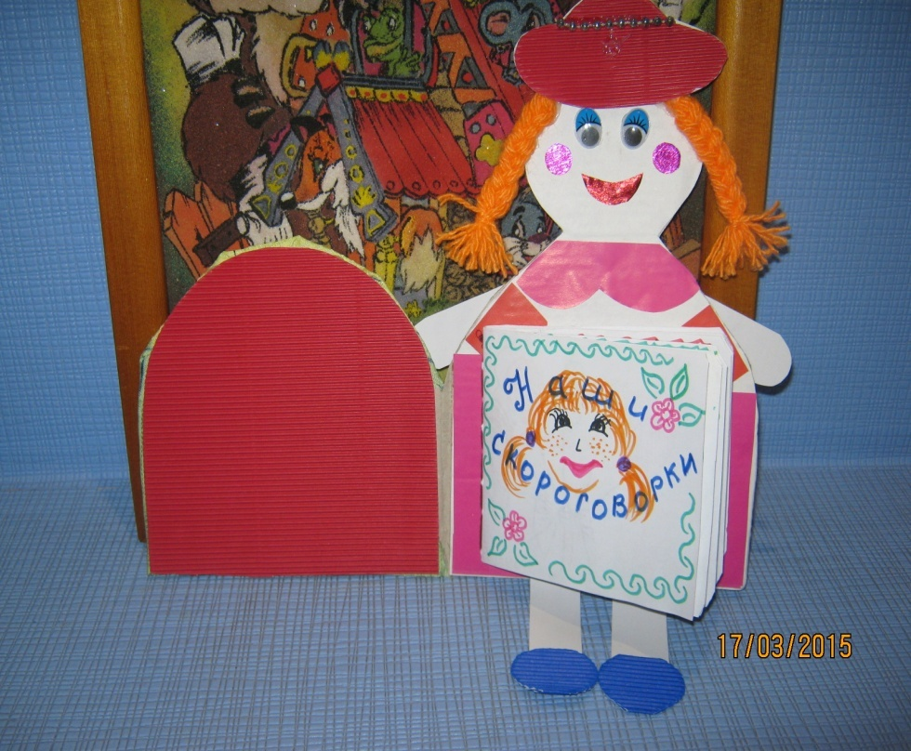

Slide 11
Для придумывания своих скороговорок использовали имена детей. Воспитанники с интересом придумывали рифмы к своему имени, забавные короткие истории.
«Андрей и Карина пошли за малиной, а вместо малины набрали калины»

Slide 12
Во время коммуникативной деятельности мы стараемся учить детей общаться, познавать окружающий мир, делиться своими мыслями, экспериментировать, сочинять, фантазировать, развивать речь детей. В этом очень помогают сказки, ведь сказка для ребенка – не просто вымысел, фантазия, а особая реальность, раздвигающая рамки обычной жизни.

Slide 13
В.А. Сухомлинский подчеркивал, что “сказка – это активное эстетическое творчество, захватывающее все сферы духовной жизни ребенка, его ум, чувства, воображения, волю. Оно начинается уже в рассказывании, высший этап – инсценирование”.

Slide 15
Сказочное творчество детей базируется на игре. Максимальное обогащение работы со сказкой элементами игровой деятельности закладывает более глубокие основы литературного воспитания, облегчает ребёнку переход из детского сада в школу, создаёт фундамент для дальнейшего его обучения и развития.

Slide 16
Очень нравится детям составление коллажа из сказок, когда например, в книге перепутались все страницы, и злой волшебник превратил сказочных героев: Буратино, Красную Шапочку и Колобка в мышек. Детям предлагается придумать сюжет новой сказки. Вариантов и переплетений ситуаций из разных сказок может быть множество, но важно не забывать о главных, первоначальных героях – и получится “коллаж сказок”.

Slide 17
Для развития речевого творчества очень эффективны методы:
составление сказки из одного слова;
составление сказки из фразеологизмов;
случайные сказки;
составление сказки о бытовых предметах;

Slide 18
метод «перевирания сказок»;
придумывание сказки с середины;
рассказывание старой сказки по – новому;
придумывание сказки о себе.

Slide 19
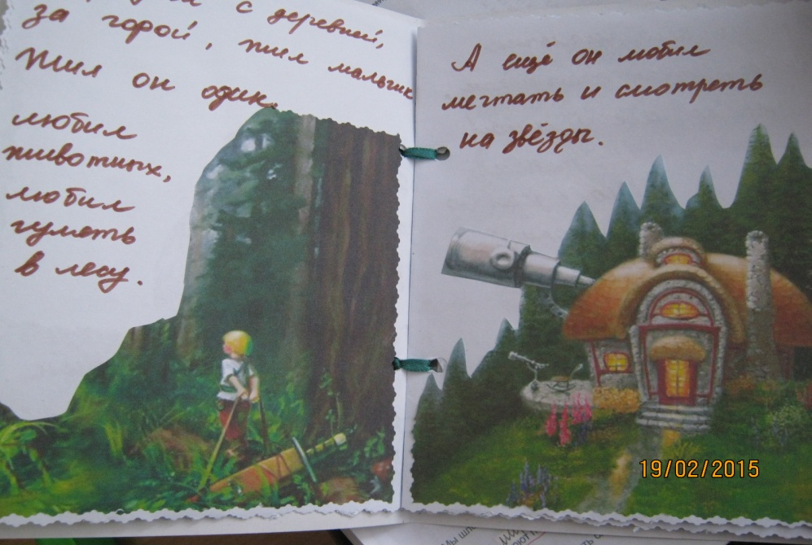
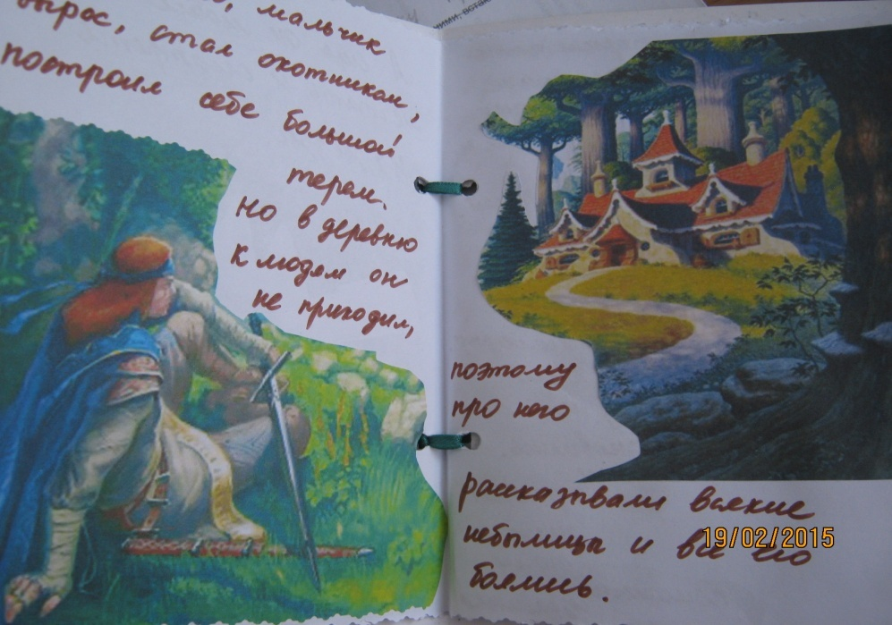

Slide 20
Также у детей хорошо получается сочинять считалки, которые они затем используют в своих играх:
«Раз, два, три, четыре, пять-
Мы пойдём сейчас гулять,
Кто оденется скорее,
Тому будет веселее».

Slide 21
Особую роль в своей работе отводим просвещению родителей, консультациям по развитию речи дошкольников, использованию воспитания сказок, разъясняем им большую значимость семейного чтения. Советуем родителям вместе с детьми рассматривать иллюстрации, беседовать об их содержании, разыгрывать сказки по ролям.

Slide 22
Активно привлекаем родителей своих воспитанников для развития их речевого творчества дома во время сочинения семейных сказок. Родители участвуют в создании самодельных книжек со сказками, которые дети с большим удовольствием слушают.

Slide 24
Вывод
Формирование способности к литературному творчеству играет существенную роль в развитии и совершенствовании связной, выразительной речи, ее словаря, а также способствует активизации детского воображения и мышления.

